Slide 1
We Fit
시연 시나리오
2022.07.04 ~ 2022.08.19
대전 공통 2반
유영진 강승훈 김진산 윤영훈 조성환 서준희

Slide 2

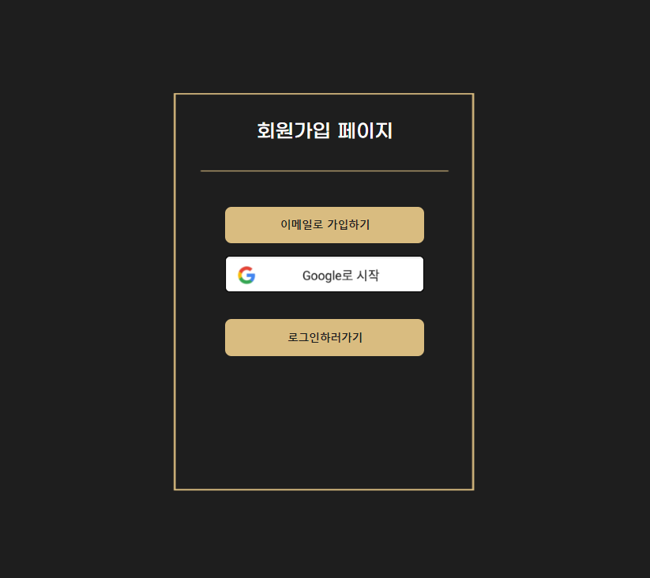
[로그인 전 메인 페이지]
‘login’ 버튼을 통해 로그인 페이지로 이동
‘sign up’ 버튼을 통해 회원가입 페이지로 이동
[회원가입 페이지]
‘이메일로 가입하기’ 버튼을 통해 회원가입 페이지로 이동
‘google로 시작’ 버튼을 통해 구글 로그인 페이지로 이동
‘로그인하러가기’ 버튼을 통해 로그인 페이지로 이동

Slide 3
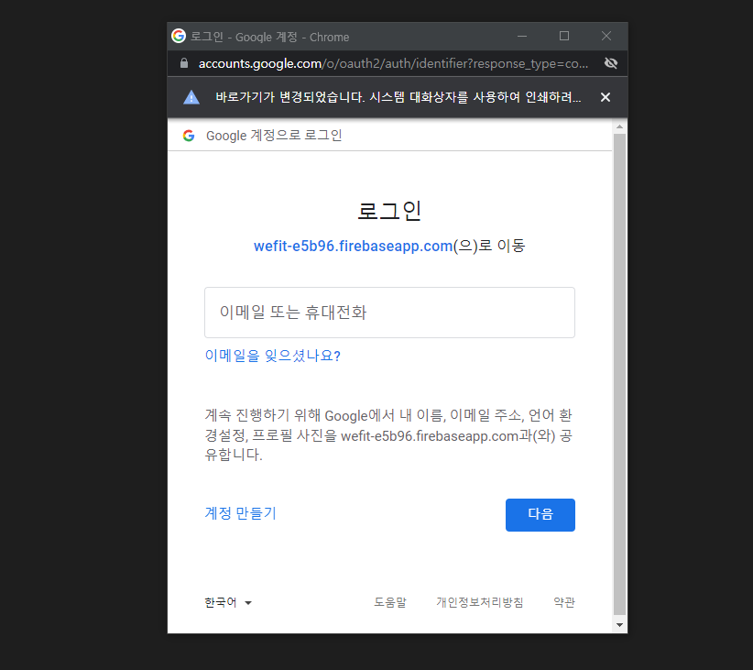
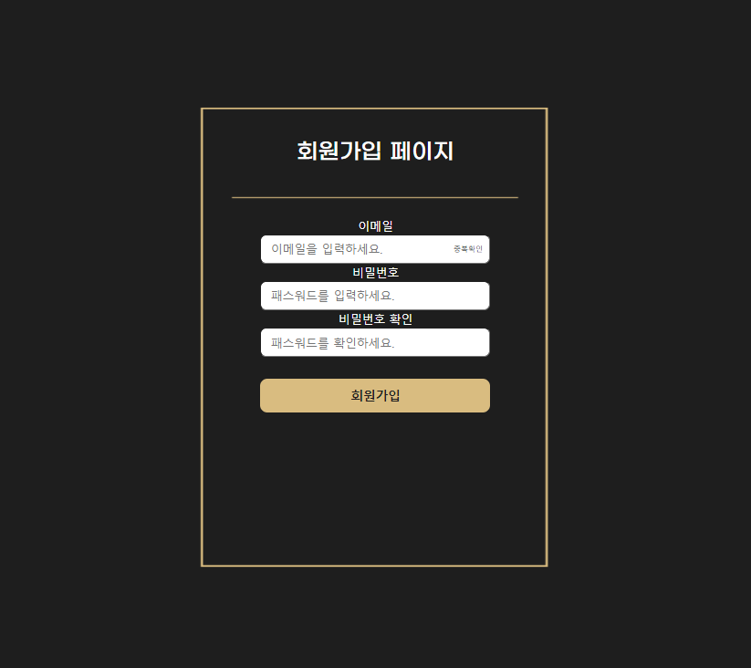
[구글 로그인 페이지]
[회원가입 페이지]
‘회원가입’ 버튼을 통해 회원가입 후 회원 상세정보 입력 페이지로 이동
이메일 중복 확인
비밀번호
비밀번호 확인

Slide 4
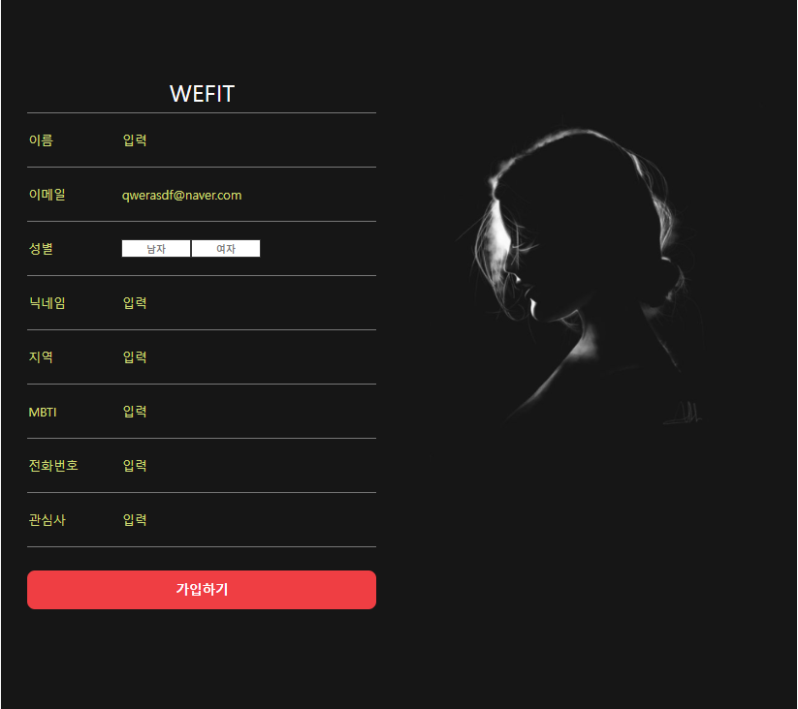
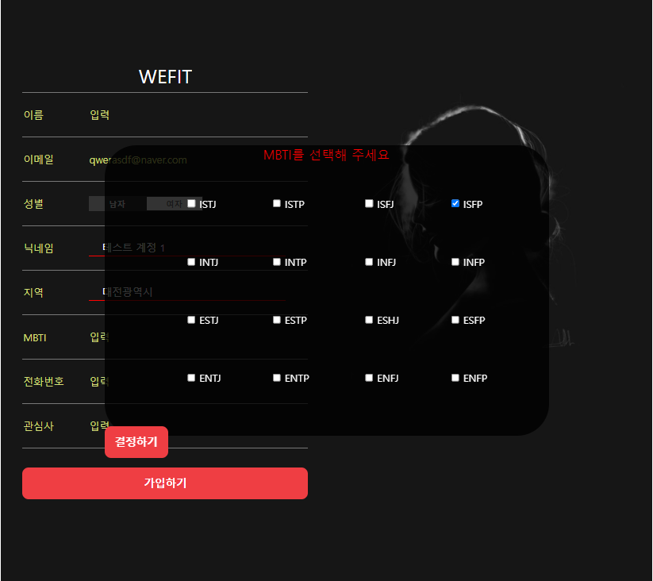
[회원 상세정보 입력 페이지]
‘가입하기’ 버튼을 통해 회원 상세정보 저장 후 메인 페이지로 이동
이름, 성별, 닉네임, 지역 입력
MBTI, 관심사는 모달창을 통해 입력
[회원 상세정보 MBTI 입력 페이지]
‘입력’ 버튼을 통해 MBTI 입력 모달창 등장
‘결정하기’ 버튼을 통해 MBTI 입력
- 1개의 MBTI 선택

Slide 5
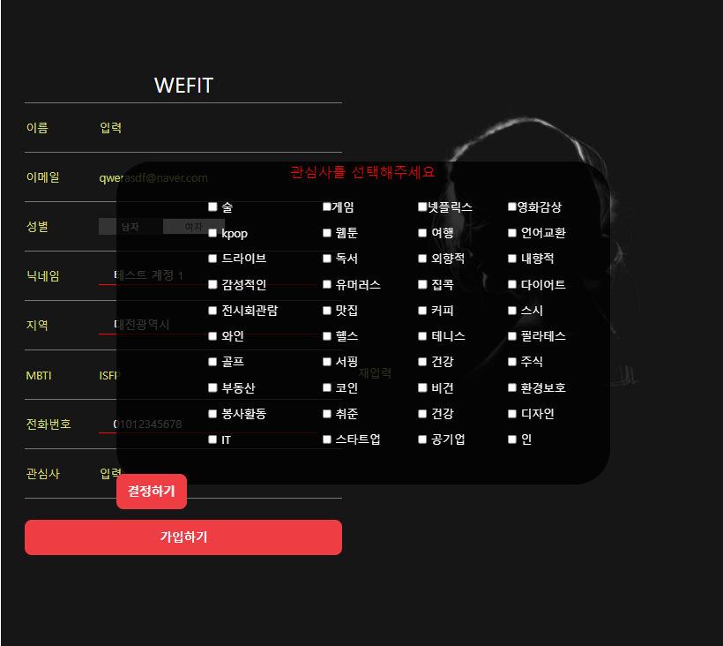
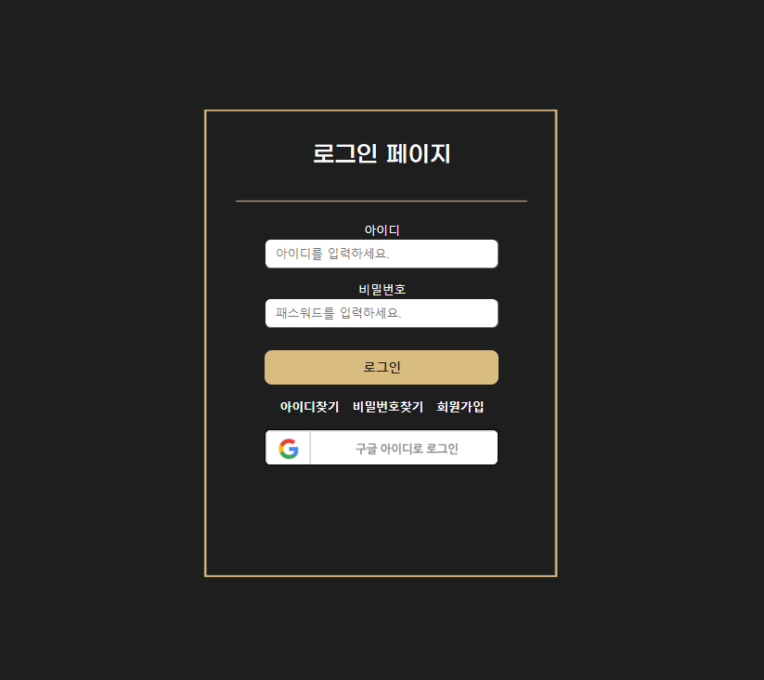
[회원 상세정보 관심사 입력 페이지]
‘입력’ 버튼을 통해 관심사 입력 모달창 등장
‘결정하기’ 버튼을 통해 관심사 입력
- 다수의 관심사 선택
[로그인 페이지]
‘로그인’ 일반 로그인 후 메인페이지로 이동
‘구글아이디로 로그인’ 버튼을 통해 구글 로그인 후 메인페이지로 이동
- 아이디, 비밀번호 오류 시 alert창 등장

Slide 6
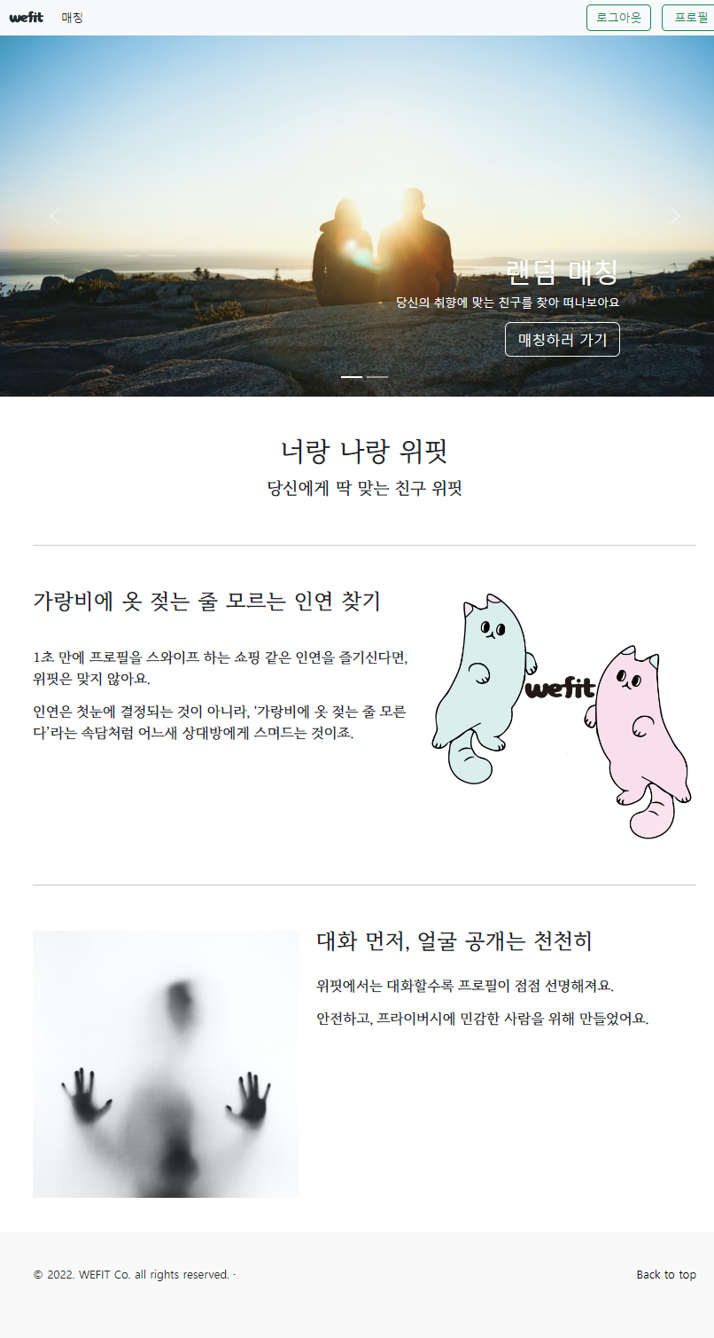
[메인 페이지]
‘logo’ 클릭시 메인 페이지로 이동
‘매칭’ 버튼을 통해 매칭 페이지로 이동
‘로그아웃’ 버튼을 통해 로그아웃 후 로그인 페이지로 이동
‘프로필’ 버튼을 통해 프로필 페이지로 이동

Slide 7
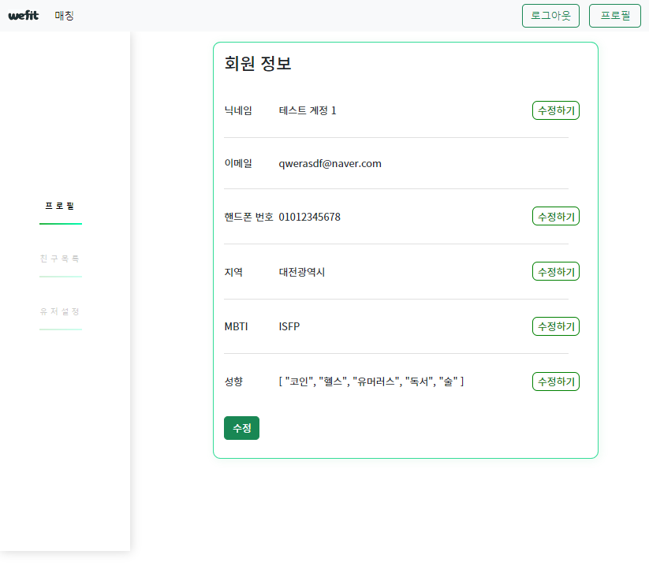
[프로필 페이지]
‘수정하기’ 버튼으로 수정할수 있는 input 등장
‘수정‘ 버튼으로 회원정보 수정

Slide 8
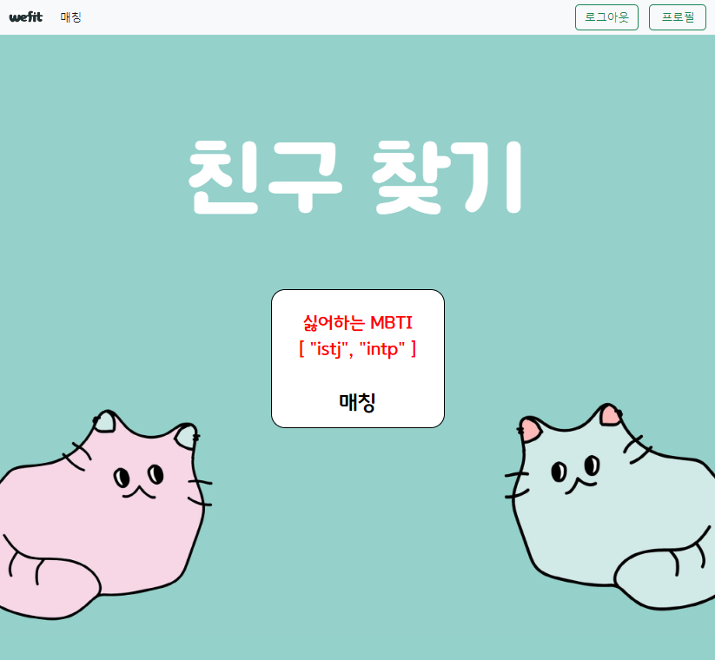
[매칭 페이지]
‘싫어하는 MBTI‘ 버튼으로 만나기 싫은 mbti 설정
‘매칭’ 버튼으로 매칭
- 매칭이 시작되면 매칭 취소 버튼 생성

Slide 9

[매칭 페이지]
‘싫어하는 MBTI‘ 버튼으로 만나기 싫은 mbti 설정
‘매칭’ 버튼으로 매칭

Slide 10
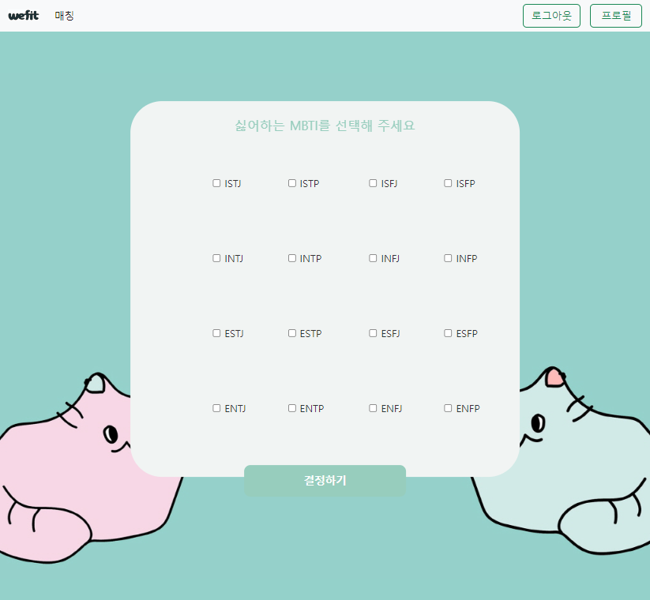
[싫어하는 MBTI 모달 페이지]
‘결정하기‘ 버튼으로 만나기 싫은 mbti 저장

Slide 11
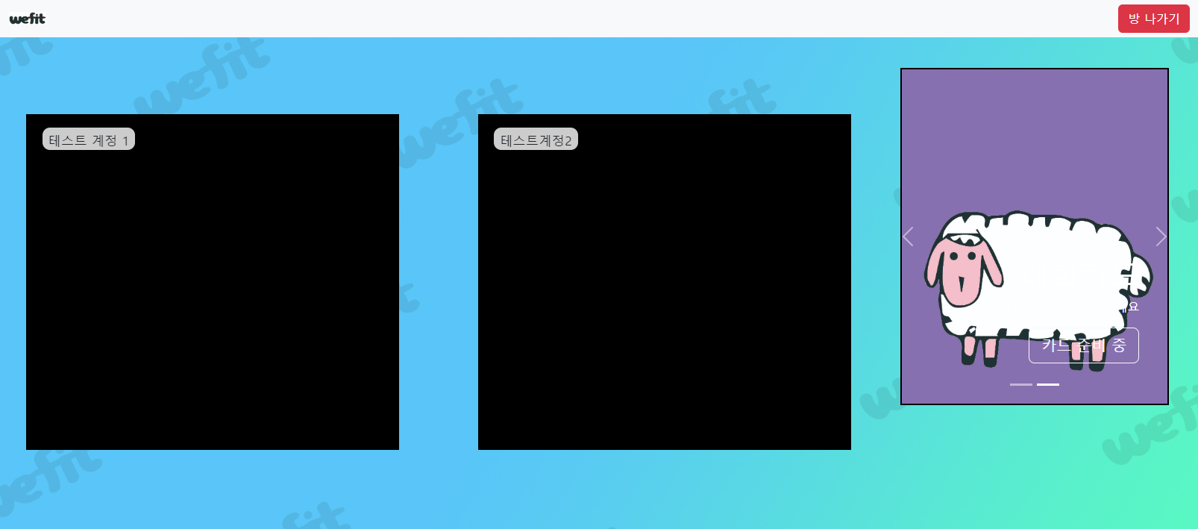
[대화카드 페이지]
‘대화카드‘ 버튼으로 대화카드 시작
- 모든 사용자가 버튼을 누르면 대화카드 시작됨

Slide 12
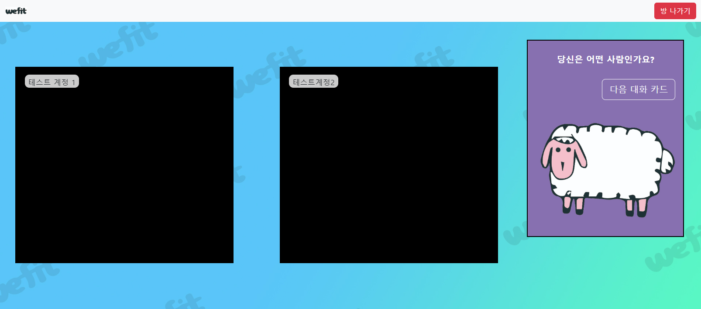
[대화카드 페이지]
‘다음 대화카드‘ 버튼으로 대화카드 변경
- 대화카드 종료시 목소리 필터 해제, 비디오 켜짐 및 얼굴 필터

Slide 13
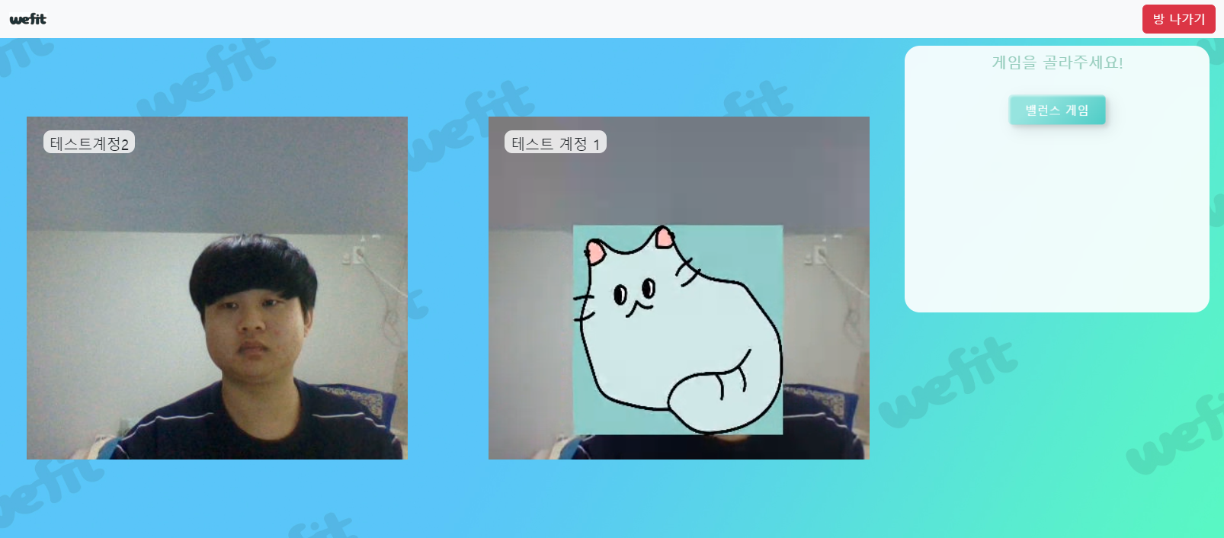
[밸런스 게임 선택 페이지]
‘밸런스 게임’ 클릭 시 게임 시작
- 모든 참가자가 버튼 선택 시 게임 시작
- 밸런스 게임 종료 시 얼굴 필터 해제

Slide 14
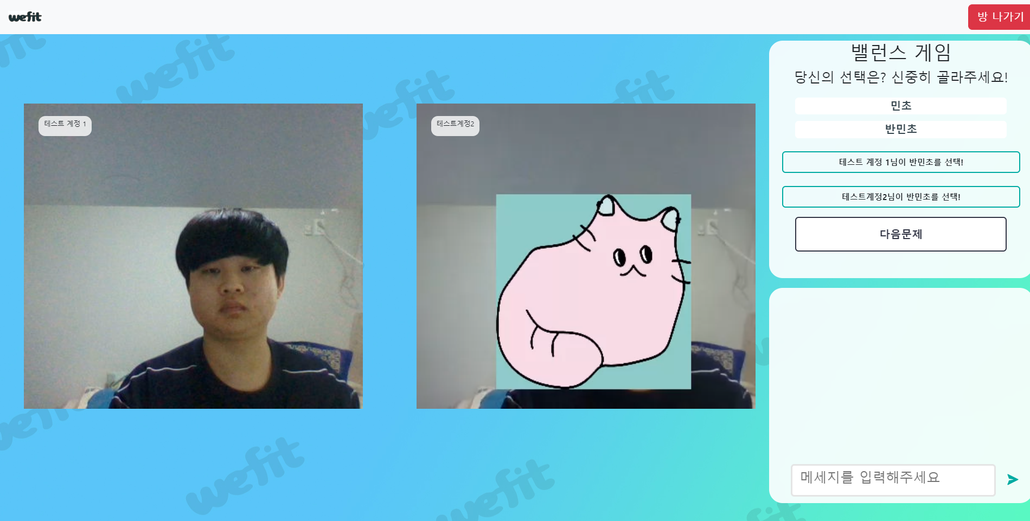
[밸런스 게임 페이지]
‘문항’ 버튼 선택 시 문항 선택됨
‘다음문제’ 버튼 선택 시 다음 문항으로 이동
- 모든 참가자가 버튼 선택 시 게임 시작
- 밸런스 게임 종료 시 얼굴 필터 해제

Slide 15
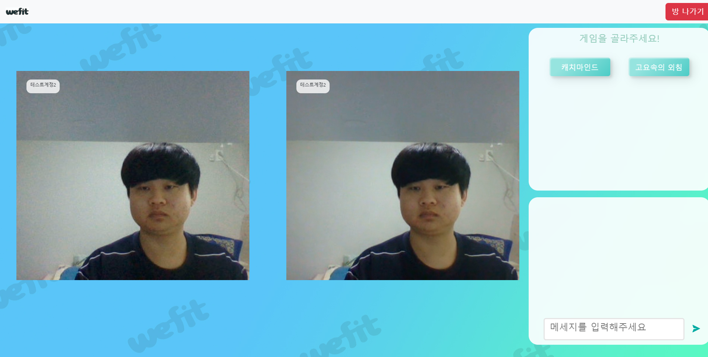
[게임 선택 페이지]
‘캐치마인드’ 버튼 선택 시 캐치마인드 실행
‘고요속의외침’ 버튼 선택 시 고요속의 외침 실행

Slide 16
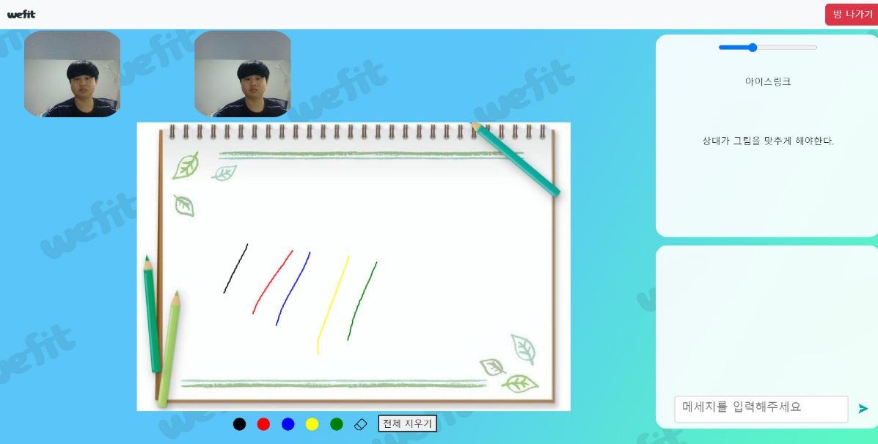
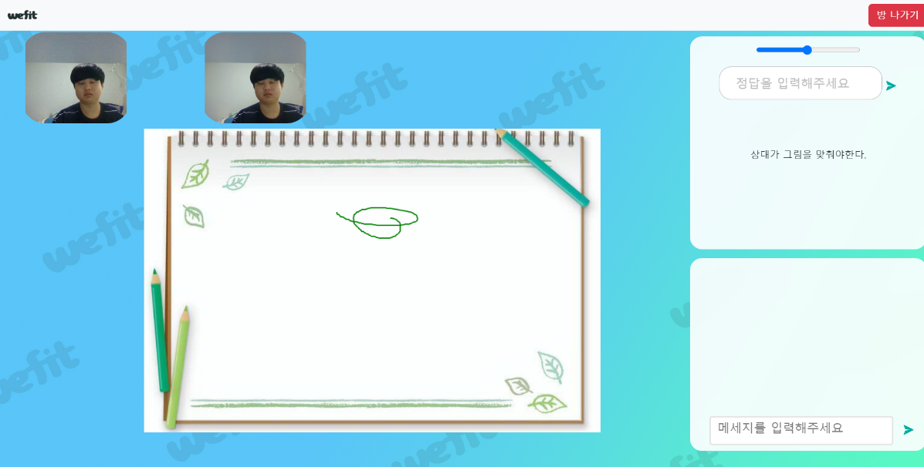
[캐치마인드 게임 페이지]
출제자는 해당 캔버스에 그림을 그릴 수 있다.
출제자는 하단 색상 버튼을 클릭하여 색상을 변경할 수 있다.
참가자는 정답을 입력하여 맞출 수 있다.

Slide 17
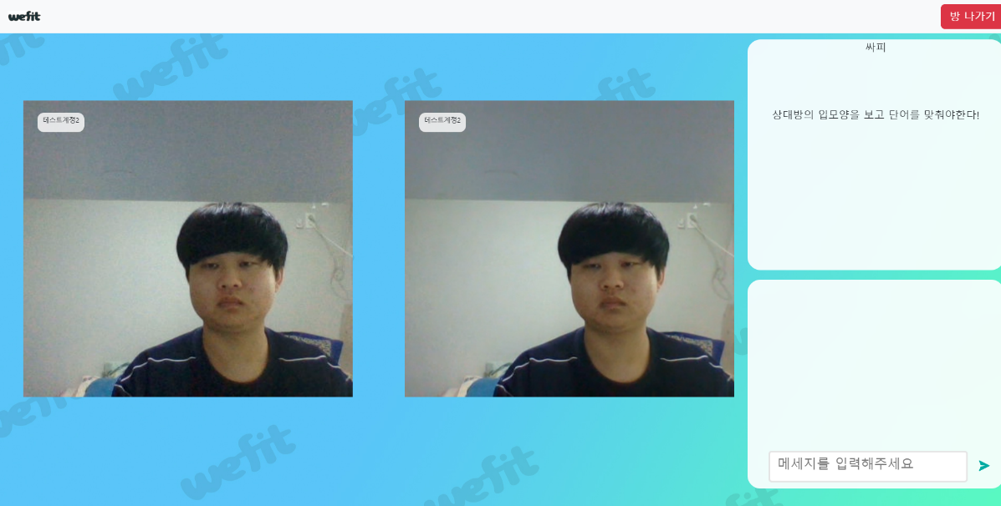
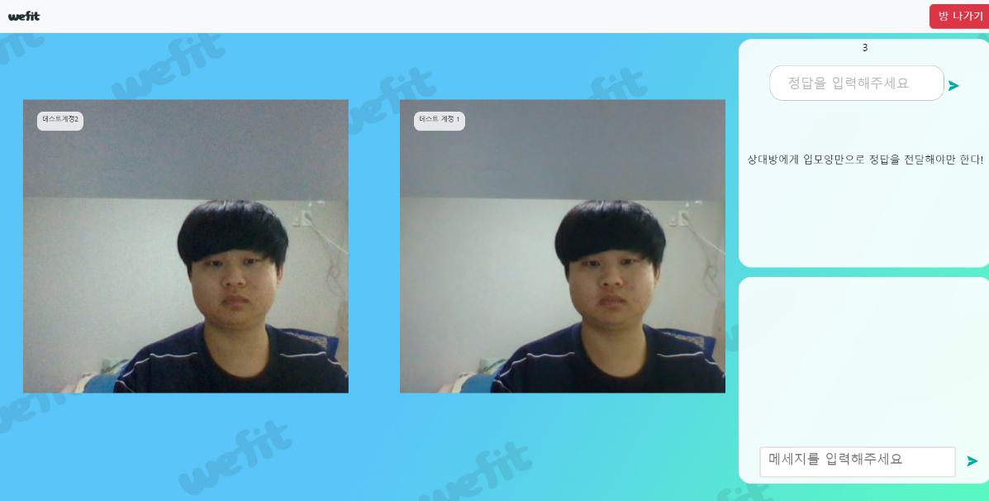
[고요속의 외침 게임 페이지]
게임이 시작되면 출제자는 음소거된다.
참가자는 정답을 입력하여 맞출 수 있다.

